Slide 1

Metodología de Cálculo de Contraprestaciones para las Concesiones de Radiodifusión Sonora¹
UNIDAD DE ESPECTRO RADIOELÉCTRICO
Agosto de 2016
¹ El Instituto Federal de Telecomunicaciones utiliza esta metodología para el cálculo de la propuesta de contraprestación que envía a la Secretaría de Hacienda y Crédito Público para los casos de autorización y opinión no vinculante por parte de esa dependencia.

Slide 2

Contenido
Objetivo.
Antecedentes.
Fórmula y Variables.
Ejemplo 1: Cálculo de la contraprestación para la Estación XH123-AM.
Ejemplo 2: Cálculo de la contraprestación para la Estación XH123-FM.
Anexos
1. Rango del Factor Técnico para Estaciones AM y FM.
2. Rango del Factor Económico.
3. Población Servida.
3.1 Población Servida para la estación XH123-AM.
3.2 Población Servida para la estación XH123-FM.
4. Límite de Población - Estandarización.
4.1 Límite de Población - 6.5 millones de habitantes.
5. Valor de Referencia.
6. Pago Anual, Valor Actual y Tasa de Descuento.

Slide 3
I. Objetivo
El objetivo del Taller es explicar la Metodología de Cálculo de Contraprestación para las prórrogas en las concesiones de Radiodifusión Sonora, así como detallar de manera clara y precisa cada uno de los factores que la componen con el fin de entender cómo se llega al pago final de una concesión con vigencia de 20 años.
Es importante señalar que el presente Taller no tiene como finalidad revisar la citada metodología.

Slide 4
II. Antecedentes
En agosto de 2009 la Secretaría de Comunicaciones y Transportes (SCT) envió a la extinta Comisión Federal de Telecomunicaciones (Cofetel) una propuesta de justificación de la procedencia del cobro de la contraprestación por el refrendo de concesiones de radiodifusión.
La Unidad de Política de Ingresos No Tributarios de la Secretaría de Hacienda y Crédito Público (SHCP) hizo del conocimiento de la Cofetel que no tenía objeción en que se aplicasen los cobros en los términos propuestos.
Con base en esa fórmula, la Cofetel resolvió más de 300 prórrogas (refrendos) de concesión entre el 2009 y el 2013.
En julio de 2010 el Instituto Nacional de Geografía (INEGI) publicó los resultados del Censo General de Población 2010.
En 2014 el IFT resolvió 28 refrendos de concesión de radiodifusión sonora.
Julio de 2016.- El IFT solicitó a la SHCP autorizar y opinar poco más de 300 contraprestaciones por concepto de la prórroga por un periodo de 20 años para concesionarios de radiodifusión, en el cual se utilizó la metodología validada en 2009 y se incorporó un nuevo límite de población (6.5 millones de habitantes).
Agosto de 2016.- La SHCP autorizó y opinó favorable los montos de contraprestación mencionados en el punto anterior, así como la metodología que incluía el nuevo límite de población.

Slide 5
III. Fórmula y Variables
La fórmula del modelo así como las variables que la integran se presenta a continuación:
CP = (VR) X (Población servida*) X (FT + FE)
* Límite de población en 6,500,000 habitantes
VR — Valor de referencia en pesos por habitante. En el 2005 se estableció un valor de referencia para estaciones de FM de $0.50 por habitante (referencia comercial con base en tarifas, costos e ingresos de publicidad nacional). En el caso de AM, el valor de referencia se ajusta al 35% del monto de FM. Este valor se ajusta en el tiempo con
base en el INPC.
Población Servida — Habitantes cubiertos por la estación concesionada con calidad auditiva. La cobertura poblacional deriva de calcular el contorno de servicio audible y determinar la población cubierta dentro de dicho contorno (servicio audible de 74 dBu para FM y de 80 dBu para AM), conforme a lo dispuesto en las disposiciones técnicas vigentes para AM y FM (Disposición Técnica IFT-001-2015 para el caso de AM, e IFT-002-2016 para el caso de FM). La base de datos poblacional se toma del último Censo General de Población del INEGI (2010 en este caso).
FT — Factor Técnico: Factor adimensional con valores ponderados entre 0.10 y 2.04. Depende de la clase de cada
estación.
FE — Factor Económico: Factor adimensional con valores ponderados entre 1.0 y 2.0. Depende del Valor per cápita de la Producción Bruta, conforme al INEGI. Lo anterior, depende de otras dos variables: Producción Bruta Total por municipio (PBT) y la Población del municipio de la Localidad Principal a Servir (PPS) ; el cociente formado por estas dos variables representa miles de pesos por habitante.

Slide 6
IV. Ejemplo 1: Cálculo de la contraprestación para la Estación
XH123-AM
IV.1
IV.2
El valor monetario de todas las contraprestaciones se realiza con cifras a la fecha específica del cálculo; en este sentido, las actualizaciones* para fechas posteriores se hacen con base en el Índice Nacional de Precios al Consumidor (INPC).
*Artículo 17-A del Código Fiscal de la Federación.- El monto de las contribuciones, aprovechamientos, así como de las devoluciones a cargo del fisco federal, se actualizará por el transcurso del tiempo y con motivo de los cambios de precios en el país, para lo cual se aplicará el factor de actualización a las cantidades que se deban actualizar.
IV.3
IV.4
Cont. de Ejemplo

Slide 7
IV. Ejemplo 1: Continuación del Cálculo de la contraprestación XH123-AM
Nota: Tasa de descuento de 10.11%
Valor de Referencia
El Valor de Referencia para una concesión a 20 años es de 0.3235, el cual debe ser “descontado” con una tasa que refleje el costo de oportunidad de los recursos en el tiempo, esto es el cambio de valor para concesiones con diferentes periodos de vigencia. La tasa de descuento es de 10.11% anual y es la fijada por la SHCP.
Dicha tasa no es una tasa de interés pasiva o de recargo por cobro de intereses.
Sig. Ej. (FM)
Ej. (AM).

Slide 8
V. Ejemplo 2: Cálculo de la contraprestación para la Estación XH123-FM
V.1
V.2
El valor monetario de todas las contraprestaciones se realiza con cifras a la fecha específica del cálculo; en este sentido, las actualizaciones* para fechas posteriores se hacen con base en el Índice Nacional de Precios al Consumidor (INPC).
*Artículo 17-A del Código Fiscal de la Federación.- El monto de las contribuciones, aprovechamientos, así como de las devoluciones a cargo del fisco federal, se actualizará por el transcurso del tiempo y con motivo de los cambios de precios en el país, para lo cual se aplicará el factor de actualización a las cantidades que se deban actualizar.
V.3
Continuación de Ejemplo
V.4
Consideraciones Finales

Slide 9
V. Ejemplo 2: Continuación del Cálculo de la contraprestación XH123-FM
Nota: Tasa de descuento de 10.11%
Valor de Referencia
El Valor de Referencia para una concesión a 20 años es de 0.9243, el cual debe ser “descontado” con una tasa que refleje el costo de oportunidad de los recursos en el tiempo, esto es el cambio de valor para concesiones con diferentes periodos de vigencia. La tasa de descuento es de 10.11% anual y es la fijada por la SHCP.
Dicha tasa no es una tasa de interés pasiva o de recargo por cobro de intereses.
Ej. (FM)

Slide 10
VI. Anexo 1: Rango del Factor Técnico para Estaciones AM y FM
Las estaciones hacen uso de frecuencias del espectro, conforme a la banda en la que operan, su ancho de banda, potencia y otras características técnicas.
Mientras mayor sea la clase de una estación mayor será el alcance máximo que podrá tener la estación y mayores limitaciones establece para la asignación de nuevas estaciones a su alrededor. El factor técnico depende de la clase de cada estación, conforme a las disposiciones técnicas:
-IFT-001-2015 (Estaciones de Radio en AM), y
-IFT-002-2016 (Estaciones de Radio en FM).
Factor Técnico FM
Clase | Potencia | Altura | Contorno Protegido | Factor Técnico
A | 3 | 100 | 24 | 0.53
AA | 6 | 100 | 28 | 0.62
B1 | 25 | 100 | 45 | 1
B | 50 | 150 | 65 | 1.44
C1 | 100 | 300 | 72 | 1.6
C | 100 | 600 | 92 | 2.04
D | 0.05 | 45 | N.D. | 0.1
Factor Técnico AM
Clase | Factor Técnico
A | 2
B | 1.5
C | 1
La Disposición Técnica IFT-001-2015 establece que existen tres clases de estaciones: A, que cubre áreas extensas; B, varias poblaciones; y C, una población y cercanías.
Ej. (AM)
Inicio
Ej. (FM)

Slide 11
VI. Anexo 2: Rango del Factor Económico
VpcPB=PBT/PPS
Donde:
VpcPB: Valor per cápita de la Producción Bruta.
PBT: Producción Bruta Total del municipio de la Localidad Principal a Servir.
PPS: Población del municipio de la Localidad Principal a Servir.
FE: Factor Económico.
Con base en estas cifras, se agruparon las poblaciones en 6 regiones a efecto de diferenciar las poblaciones con alta capacidad económica de las que no la tienen o que es muy baja, conforme a la siguiente tabla:
Factor Económico
VBP/población (miles de pesos por habitante) | Rango | Factor Económico
1 a 10 | 1 | 1
10 a 20 | 2 | 1.2
20 a 30 | 3 | 1.4
30 a 40 | 4 | 1.6
40 a 100 | 5 | 1.8
mayor a 100 | 6 | 2
Ej. (AM)
Inicio
Ej. (FM)

Slide 12
VI. Anexo 3: Población Servida
Contorno de servicio audible (estaciones de radio para AM):
Es el nivel de intensidad de campo de 10 mV/m (80dBu), dentro del cual está contenido el mercado principal a servir, mediante el cual se delimita el área de servicio que contiene a la población de esa localidad principal a servir y que recibirá la señal transmitida por una estación de radiodifusión sonora en amplitud modulada mediante la utilización de cualquier receptor idóneo para interpretar y reproducir la señal de la estación.
Contorno de servicio audible (estaciones de radio para FM):
Es el Contorno de Intensidad de Campo de 5 mV/m (74 dBu) que contiene el área principal a servir y dentro del cual se recibe la señal transmitida por una Estación de Radiodifusión Sonora en FM.
Población Servida para la estación XH123-AM
Ej. (AM)
Ej. (FM)

Slide 13
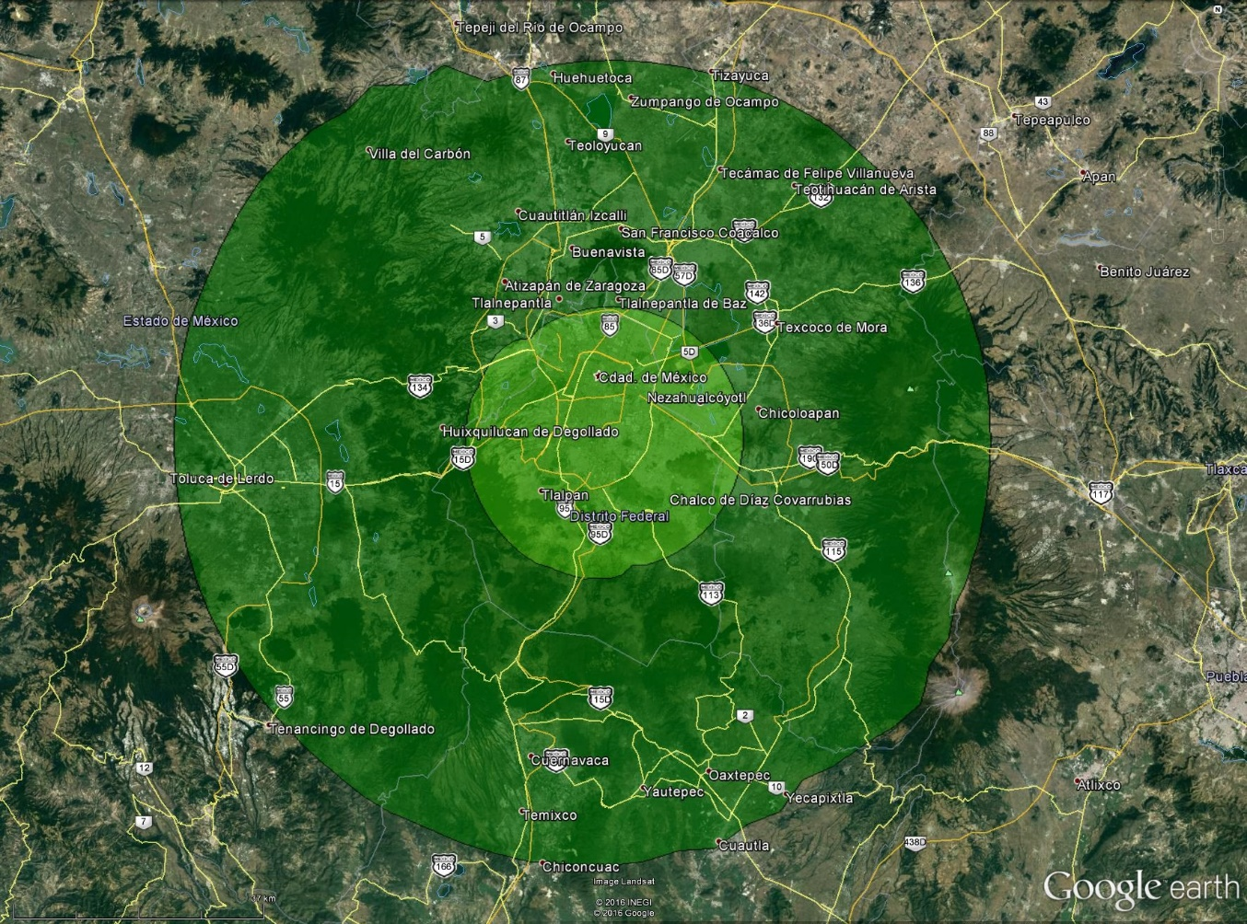
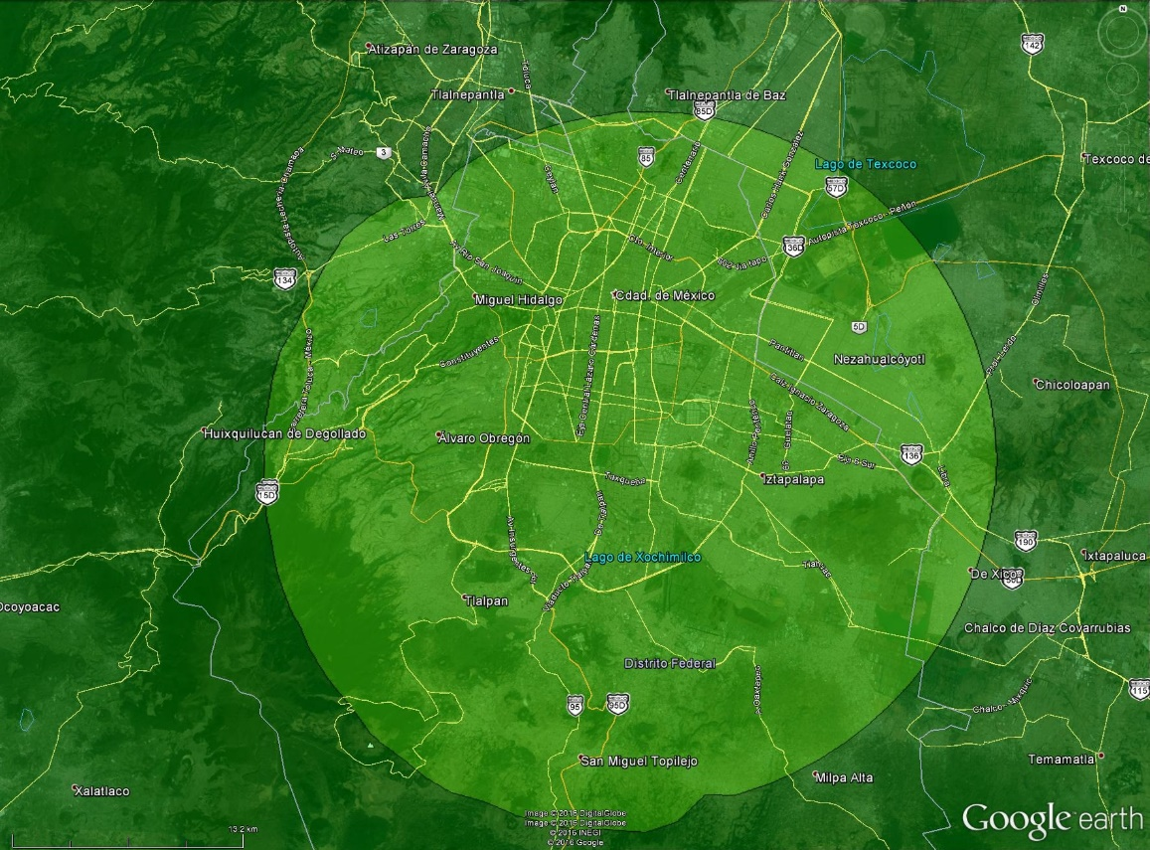

VI. Anexo 3; 3.1: Población Servida para la estación XH123-AM
Contorno de servicio audible
(80 dBu; 10,210,789)
Contorno de servicio audible
(80 dBu; 10,210,789)
“Área de servicio”
(60 dBu; 22,704,927)
Límite de Población - Estandarización.
Ej. (AM)

Slide 14
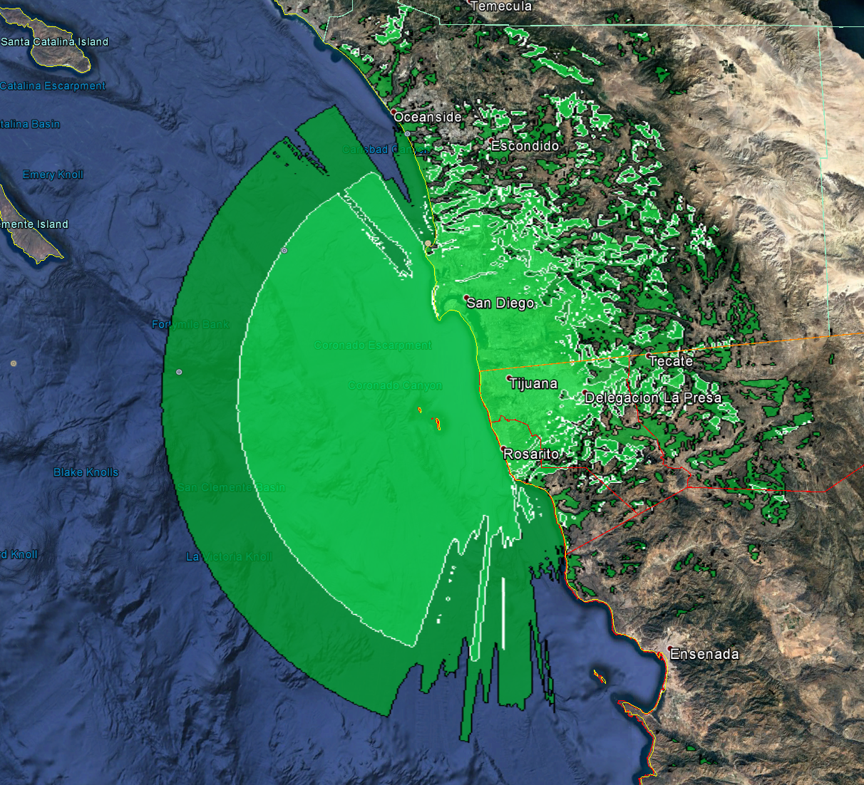
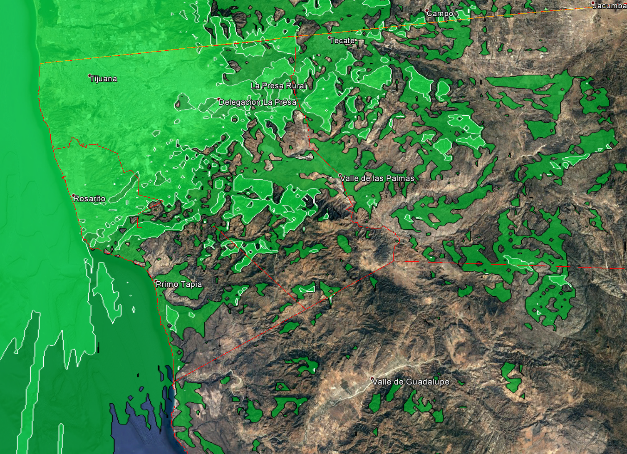

VI. Anexo 3; 3.2: Población Servida para la estación XH123-FM
Contorno de servicio audible (74 dBu; 1,559,014)
Contorno de servicio audible (74 dBu; 1,559,014)
Área de servicio
(60 dBu; 1,732,959)
Ej. (FM)

Slide 15
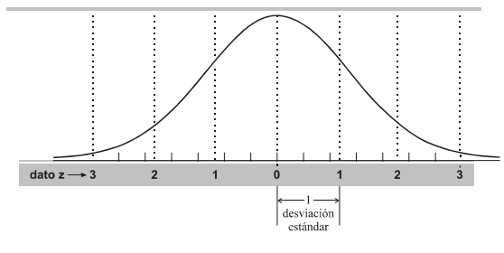

VI. Anexo 4: Límite de Población - Estandarización
.
El límite de población está basado en las poblaciones de las concesiones de radiodifusión Sonora que actualmente existen en el país, el cual es calculado mediante la Estandarización de dicha muestra (criterio de la FCC).
Estandarización: Asume que la media es igual a cero y la desviación estándar igual a uno, por lo que dicha estandarización, mediante un valor z, da como resultado la distancia, medida en desviaciones estándar, que tiene un determinado valor de la muestra con respecto a su media.
A partir de la fórmula de z se puede determinar el área bajo la curva de la distribución normal en la cual se encuentran determinados datos o límites de la muestra, medidos a su vez por intervalos de confianza definidos por las desviaciones estándar.
en donde:
z = dato estandarizado
x = valor nominal del dato a estandarizar.
Ẋ= media aritmética del conjunto de datos.
s = desviación estándar.
A medida que aumentan los intervalos de confianza, es decir las desviaciones estándar (por ejemplo, ±3), aumenta la probabilidad de que una observación estandarizada se encuentre en la muestra total de análisis, en este caso 706 concesionarios.
Fórmula de cálculo
Población Servida para la estación XH123-AM
Ej. (AM)
Límite de Población – cont.

Slide 16
VI. Anexo 4; 4.1: Límite de Población - 6.5 millones de habitantes
Primer valor de z mayor a 1, siendo éste el primer corte (desviación estándar arriba de 1) a partir del cual el valor de las z´s se aleja de la media de la base de datos.
El cambio máximo en la variable de población de toda la muestra.
Punto donde la población empieza a crecer de manera desproporcionada con respecto a la media.
Estandarización
en donde:
z = dato estandarizado
x = 6,502,019
Ẋ= 1,777,154
s = 3,696,513
Normalización (z) con número entero mayor a 1.
= (6,502,019-1,777,154)/3,696,513
Muestra de 706 concesionarios de radio AM y FM.
Población Servida para la estación XH123-AM
Nota: el cambio mínimo en la Distribución Normal (columna 4 de la Tabla) es de 0, mientras que el máximo es de 0.09.
Ej. (AM)

Slide 17
VI. Anexo 5: Valor de Referencia
Valor de Referencia a Diciembre de 2005 (Concesión a 12 años) Estaciones FM | Valor de Referencia a Diciembre de 2005 (Pago Anual) Estaciones FM | Valor de Referencia a Diciembre de 2005 (Concesión a 20 años) Estaciones FM | Valor de Referencia a Diciembre de 2005 (Concesión a 20 años) Estaciones AM
$ 0.5000 | $ 0.0738 | $ 0.6234 | $ 0.2182
Pago Anual de 0.50 (12 años)
Valor Actual a 20 años de 0.0738
=0.6234* 35%
Tasa de Descuento (10.11%; SHCP)
Valor de Referencia actualizado a Junio de 2016 (Concesión a 20 años) Estaciones FM
$ 0.9243
Valor de Referencia actualizado a Junio de 2016 (Concesión a 20 años) Estaciones AM
$ 0.3235
=0.6234 * (1+48.2549%)
=0.2182* (1+48.2549%)
Actualización Valor de Referencia
Año | Mes | INPC | Factor
2016 | Junio | 118.901 | 48.2549%
2005 | Diciembre | 80.2004
El INPC es un indicador económico que mide los precios de los bienes y servicios que se consumen en los hogares, así como de los que se producen en el país; las variaciones a través del tiempo de este índice es la inflación.
Ej. (AM)
Pago Anual , Valor Actual y Tasa de Descuento.
Ej. (FM)

Slide 18
VI. Anexo 6: Pago Anual, Valor Actual y Tasa de Descuento
C= Pago Anual
Calcula el pago mensual de un valor actual basado en una tasa de descuento.
donde:
VA=Valor actual de la anualidad ($0.50 Valor de Radioescucha a Dic 2005)
i=tasa de descuento (10.11%)
n= 12 años (Tiempo de la Concesión)
VA= Valor Actual
Calcula el valor actual de una serie de pagos a realizar en el futuro.
donde:
C=Pago de una anualidad ($0.0738 pago de una concesión de 12 años)
i=tasa de descuento (10.11%)
n= 20 años
i= Tasa de Descuento (10.11%)
Es un factor financiero que se utiliza para determinar el valor del dinero en el tiempo y en particular para calcular el valor actual de un capital futuro (concesión a 20 años).
La tasa de descuento se diferencia de la tasa de interés porque la tasa de interés se aplica a una cantidad original para obtener el incremento que sumado da la cantidad final, mientras que el descuento se resta de una cantidad esperada para obtener una cantidad en el presente.
$C=VA\frac{ i {(1+i)}^{n}}{\left(1+i\right)n−1}=0.50\frac{ 10.11\% {(1+10.11\%)}^{12}}{\left(1+10.11\%\right)12−1}$= 0.0738 (Pago de una concesión de 12 años)
$VA=C\frac{{(1+i)}^{n}−1}{i(1+i)n}$= 0.0738$\frac{{(1+10.11\%)}^{ 20}−1}{i\left(1+10.11\%\right)20}\text{= }\text{0.6234}\text{ (}\text{VA} \text{por}\text{ 20 }\text{a}\text{ñ}\text{os}\text{)}$
Ej. (AM)
Ej. (FM)

Slide 19
Consideraciones Finales
Esta metodología se ha utilizado de manera ininterrumpida desde el 2009 y cuenta con la validación de la SHCP.
La variables utilizadas en la fórmula son medibles y cuentan con una explicación en torno al por qué de su utilización, además de contar cada una de ellas con su fuente metodológica.
La metodología utilizada incorpora variables socio-económicas y técnicas que representan el valor comercial de las concesiones de radiodifusión.
El IFT realizó un nuevo análisis de la variable Población Servida para el cálculo de la contraprestación, considerando que existen diferencias desproporcionadas en la población servida para ciertas zonas metropolitanas con respecto del resto del país. Así, se propuso un nuevo límite de población (6.5 millones de habitantes) con relación a las poblaciones de las concesiones de radiodifusión sonora que actualmente existen en el país.

